Slide 1
Особливості використання об'єктів у технології CORBA
(Курс “Інформаційні технології”)
2003

Slide 2
Об'єктні типи CORBA. IDL CORBA
Об'єктні типи CORBA визначаються за типами інтерфейсів: для кожного типу об'єкта має задаватись лише його інтерфейс, використовуючи IDL.
Отже, ІDL-деклараціями для CORBA-об'єктів є декларації інтерфейсів, які формуються з використанням ключового слова interface.
Співвідношення між інтерфейсом ІDL і об'єктом дуже схоже на співвідношення між типом і змінною такого типу в будь-якій мові програмування.
На відміну від мови MІDL, яка по суті є допоміжним засобом (у центрі уваги COM - інтеграція на рівні двійкових кодів) IDL CORBA є однією з найважливіших складових технології.

Slide 3
Інтерфейси IDL CORBA
Успадкування інтерфейсів:
interface Organization { . . . };
interface University:Organization { . . . };
Використовується ієрархія інтерфейсів, коренем якої є інтерфейс Object (визначається специфікацією CORBA).
У типі Object визначено операції, які притаманні будь-якому об’єкту-серверу. Якщо в інтерфейсі не заданий супертип, то ним неявно вважається Object.
Можливі перевизначення операцій (функцій) інтерфейсів у нащадках та поліморфізм.
Перекриття операцій інтерфейсу (у розумінні C++, коли різні операції можуть мати одне ім'я при умові, що їх списки параметрів відрізняються) не підтримуються.
Операція задається типом результата, списком параметрів та списком виключень. Параметри бувають трьох видів: in, out, inout.
В IDL визначено біля 25 системних виключень.

Slide 4
Типи в IDL CORBA
Окрім інтерфейсних (об'єктних) типів в ІDL CORBA використовуються атомарні типи: boolean, char, short, long, float, string та ін.
Використовуються також конструктори типів: sequence, struct, array, union.
Приклад:
typedef struct_Addr {
string street;
string postcode;
string city;
string country;
} Addr;
typedef sequence <Addr> AddrList;
interface University { . . .};

Slide 5
IDL CORBA. Модулі
Модулі (modules), обмежуючи область дії декларацій, спрощують можливості колективної розробки. Розробникам досить тільки домовитись стосовно імен модулів, і тоді ідентифікатори інтерфейсів, типів, виключень, констант в межах модулів можуть обиратись довільним чином.
Можна використовувати також вкладені модулі (nested modules), їх доцільно використовувати у великомасштабних проектах.
Для “заглибленого” доступу використовуються так звані кваліфіковані ідентифікатори, точніше ідентифікатори, що кваліфікуються областю дії (scoped identifier).

Slide 6
IDL CORBA. Модулі. Приклад.
module Org {
typedef struct_Addr {
string street;
. . .
} Addr;
};
module People {
typedef struct_Addr {
string flat_N;
string street;
. . .
} Addr;
};
Приклади використання кваліфікованих ідентифікаторів:
Org::Addr, People::Addr.

Slide 7
IDL CORBA. Атрибути
Атрибути (attribute) використовуються для того, щоб стани об'єктів серверів зробити доступними для програм-клієнтів. (У COM атрибути відсутні, проте можна використовувати властивості).
Атрибут визначається іменем та типом і розглядається як пара операцій: одна операція дозволяє зчитувати стан атрибута, друга - модифікувати атрибут.
Приклад:
interface University {
readonly attribute org::Addr address;
attribute string rector;
. . .
};

Slide 8
CORBA-проекти
Вище відзначалося, що технологія CORBA ґрунтується на об’єктному підході. Створення будь-якого CORBA-проекту починається з розробки специфікацій об'єктів у мові IDL.
Варто відзначити при цьому наступні два моменти:
  1. Об'єктні типи CORBA визначаються за типами інтерфейсів: ІDL-деклараціями для CORBA-об'єктів є декларації інтерфейсів. Головним умістом IDL-специфікацій є саме визначення інтерфейсів віддалених об’єктів (CORBA-об'єктів), тобто визначення сукупності віддалених методів, до яких можуть звертатись клієнти в розподіленій (і, можливо, гетерогенній) системі.
  2. Створення CORBA-об'єкта дозволяє експонувати в мережу методи відповідного інтерфейсу.

Slide 9
Особливості CORBA-об'єктів
CORBA-об'єкти мають суттєві особливості порівняно зі звичними об’єктами ООП:
1. (“Віртуальна сутність CORBA-об'єктів”). CORBA-об'єкт, до якого звертаються із запитами клієнти при посередництві ORB, є віртуальною (абстрактною) сутністю: CORBA-об'єкти не займають оперативну пам'ять, не потребують мережних ресурсів. Більш того, CORBA-об'єкти самі по собі не можуть відпрацьовувати із запитами клієнтів. Для того, щоб обробляти такі запити, CORBA-об'єкту потрібно мати "матеріалізучий" його існування сервант, який власне й оброблятиме клієнтські запити.
CORBA-об'єкт – це винятково концептуальне поняття, притаманне CORBA-технології, воно не є наслідком відображення останньої у програмний текст тієї чи іншої мови програмування.
Зв'язок CORBA-об'єкт – сервант часто порівнюється із зв'язком між віртуальною та фізичною пам'яттю, коли, наприклад, реальний запис даних у віртуальну пам'ять є неможливим без виділення під неї пам'яті фізичної та спеціальної програмної підтримки такого зв'язку.

Slide 10
Особливості CORBA-об'єктів
2. (“Реальна сутність CORBA-об'єктів”). З іншого боку, об'єкт CORBA можна розглядати як цілком реальну конструкцію, яка реально використовується в CORBA-проектах. Зокрема, до CORBA-об'єктів можуть застосовуватись операції щодо їх створення, які спряжені зі створенням так званих "об'єктних посилань" – object reference, які, по-перше, власне забезпечують можливість звертатись до інтерфейсних методів об’єкта і в яких, по-друге, може представлятись цілком конкретна інформація.
Стосовно CORBA-об'єктів прийнято використовувати поняття ”життєвий цикл", що також говорить на користь реальної сутності CORBA-об'єктів.

Slide 11
Об'єктні посилання. Перша з двох іпостасей
1. Стосовно "світу CORBA" об'єктне посилання представляє деяку конкретну інформацію про CORBA-об'єкт. Зокрема, воно містить (у закодованому вигляді) ім'я хоста, порт TCP/ІP, унікальний ідентифікатор CORBA-об'єкта та інші дані, які дозволяють клієнту встановлювати зв'язок із серверним об'єктом (і тут не істотні мова програмування, операційна система чи апаратна платформа).
Загалом, у такій першій іпостасі над об'єктними посиланнями можливі лише дві операції: клієнт має можливість перетворити об'єктне посилання в рядок (надалі цей рядок можна, наприклад, записати у файл) та, навпаки, за таким рядком створити або, грубо кажучи, "відновити" об'єктне посилання. (Тут варто зауважити, що для CORBA-об'єктів не існує можливостей збереження на диску).

Slide 12
Об'єктні посилання. Друга з двох іпостасей
2. У другій іпостасі об'єктне посилання – це звична програмна змінна вказівникового типу, за допомогою якої клієнт може здійснювати виклики методів CORBA-об'єкта. Концептуально вважається, що така змінна встановлюється на "proxy-об'єкт" (заглушку, стаб) на боці клієнта, проте для програміста формально “proxy-об'єкт” не є доступним, оскільки його створення є прерогативою ORB.
Говорячи про виклики методів CORBA-об'єкта, необхідно зазначити, що насправді методами CORBA-об'єктів (такі методи, як вже відомо, декларуються в IDL-специфікації) не можна скористатись доти, поки для CORBA-об'єкта не буде проведена інкарнація серванта.

Slide 13
Серванти
Сервант - програмний код, написаний на деякій мові програмування і здійснюючий реалізацію (абстрактного) CORBA-об'єкта.
Залежно від підтримки ООП у мові програмування сервант може мати об'єктну природу, або ж може реалізовуватись просто як набір процедур (функцій) у відповідності до опису інтерфейса. Сервант програмується у тій же мові програмування, що і сервер-додаток і виступає програмною реалізацією (у відповідній мові програмування) CORBA-об'єкта.
В об'єктно-орієнтованих мовах сервант є екземпляром (іnstance) деякого класу - так званого "класу реалізації", методами якого реалізується визначена інтерфейсом функціональність.

Slide 14
Життєві цикли CORBA-об'єктів і сервантів
CORBA-об'єкт і сервант мають життєві цикли, які, загалом, не залежать один від одного: сервант може бути створений раніше або пізніше ніж CORBA-об'єкт, їхні життєві цикли можуть мати різну тривалість і т.д.
Незалежність життєвих циклів CORBA-об'єктів та сервантів (а саме серванти споживають реальні ресурси) – є однією з основних засад досягнення масштабованості CORBA-додатків. Масштабованість у свою чергу є ключовою характеристикою реальних корпоративних систем.
У життєвому циклі CORBA-об'єкта окрім моментів створення та ліквідації (руйнування) важливими є також моменти активізації та деактивізації. Також при використанні CORBA-об'єктів важливо розуміти процеси, пов'язані з інкарнацією та ефемеризацією сервантів.
Створення об'єктів ще не є предметом активізації.

Slide 15
Активізація та деактивізація CORBA-об'єктів
Активізація – запуск існуючого CORBA-об'єкта для обробки запитів клієнта у припущенні існування придатного серванта (процес активізації може супроводжуватись процесом створення серванта).
Деактивізація – дія, зворотна відносно активізації, тобто "призупинка" діяльності CORBA-об'єкта. Узагалі кажучи, вона відбувається без руйнування об'єкта, але з розривом зв'язку між об'єктом і сервантом. Проте надалі CORBA-об'єкт може бути знову активізований.
Можна зазначити, що ліквідація CORBA-об'єкта завжди спряжена з його деактивізацію.

Slide 16
Інкарнація та ефемеризація сервантів
Інкарнація (іncarnatіon) серванта – це процес установлення зв'язку об'єкта CORBA із сервантом. Інкарнація дозволяє, грубо кажучи, "матеріалізувати" віртуальний CORBA-об'єкт у серванті.
Ефемеризація (etherіalіzatіon) серванта, на противагу інкарнації, – це процес розриву зв'язку між CORBA-об'єктом і його сервантом із боку серванта. Ефемеризація "дематеріалізує" об'єкт ,"підносить його у піднебесся", відриваючи від серванта.
Варто мати на увазі, що як інкарнація, так і ефемеризація є операціями сервантів.
Один сервант протягом свого життя може інкарнувати не обов'язково один CORBA-об'єкт. З іншого боку, можливі інкарнації одного CORBA-об'єкта в його "активний період", кількома сервантами, але одночасно не більш ніж одним (кожна наступна інкарнація можлива тільки після ефемеризації попереднього серванта). Більш того, такі серванти можуть міститися в адресному просторі різних додатків, які до того ж можуть бути запущеними на різних комп'ютерах.

Slide 17
Об’єктні адаптери
"Стикування" між CORBA-об'єктами та сервантами (і загалом між "світом" CORBA та "світом" програмних кодів) забезпечується так званими об’єктними адаптерами.
Назва відповідної складової архітектури CORBA – об’єктний адаптер – говорить сама за себе, адже по суті нею забезпечується адаптація CORBA-об'єкта до середовища програми-сервера.
Брокер об'єктних запитів (ORB) сам по собі не може взаємодіяти з об'єктами CORBA напряму, ці функції покладені на об'єктний адаптер – по суті деякий місцевий адміністратор, що розпоряджається створенням, реєстрацією і знищенням об'єктів, а також їхнім зв'язком із зовнішнім світом.
Якщо ORB не відрізняється інтелектом і просто виконує транспортні функції, то об'єктний адаптер займається складною роботою по запуску й експорту об'єктів, а також завідує інформацією, що зберігається в репозитарії реалізацій (implementation repository) – спеціальному сховищі даних, який використовує демон активізації об'єктів (Object Activation Daemon - DAO).

Slide 18
Роль об’єктних адаптерів в реалізації викликів
Клієнт
Сервер
Динамічний виклик
Статичний виклик
Сервант
DSI
Skeleton
DII
Stub
Об’єктний адаптер
ORB (GIOP/IIOP)

Slide 19
Обов'язки адаптера
Об'єктний адаптер, за визначенням OMG, відображає поняття програмно-реалізованих сервантів на концепцію CORBA-об'єктів.
Адаптер звертання до CORBA-об'єкту “транслює” у виклик, зрозумілий для серванта (програми-сервера). (Скелетон використовується для перетворення параметрів клієнтського запиту у форму аргументів операцій серванта).
Деякі обов'язки об'єктного адаптера:
  створювати CORBA-об'єкти та об'єктні посилання;
  перенаправляти отримані запити серванту, який забезпечує реалізацію серверного CORBA-об'єкта;
  активізовувати і деактивізовувати CORBA-об'єкти та, відповідно, інкарнувати й ефемеризувати потрібні серванти;
  реєструвати реалізації CORBA-об'єктів.

Slide 20
Механізм передачі клієнтських запитів
Запит ґрунтується на об'єктному посиланні, що унікально ідентифікує CORBA-об'єкт у відповідному просторі імен.
Через ORB запит передається серверу. Об'єктний ключ (він є частиною об'єктного посилання) унікально ідентифікує об'єкт у серверному додатку. Цей об'єктний ключ дозволяє ORB вибрати саме той адаптер, що “відповідає” за потрібний об'єкт (до одного серверного додатка можуть мати відношення кілька адаптерів).
Адаптер виділяє з об'єктного ключа об'єктний ідентифікатор і за об'єктним ідентифікатором, використовуючи таблицю активних об'єктів (active object map – таблиця, що зберігає відповідності між ідентифікаторами об'єктів CORBA та сервантами) визначає, який саме сервант зв'язаний з об'єктом виклику.
Далі із запитом починає працювати сервант. Він відповідає за виконання запиту і повертає результати об'єктному адаптеру, той передає їх брокеру об'єктних запитів, а останній у свою чергу – клієнту.

Slide 21
Об'єктний ідентифікатор (ідентифікатор CORBA-об'єкта)
Ідентифікатор об'єкта (object ІD) - унікальне ім'я об'єкта усередині його об'єктного адаптера. Він являє собою послідовність байт, що асоціюється з об'єктом у момент його створення. Забезпечується або програмним додатком, або РОА.
Ідентифікатор об'єкта не зобов'язаний бути унікальним в усьому іншому світі (і навіть для сервера). Там об'єкт відомий під своїм об'єктним посиланням (object reference). Ідентифікатор об'єкта є частиною об'єктного посилання. Клієнт при звертанні до цільового об'єкта повинен використовувати “повне” ім’я – об'єктне посилання.

Slide 22
Стандартні об'єктні адаптери CORBA
Стандартні об'єктні адаптери CORBA:
  основний об'єктний адаптер (BOA - Basic Object Adapter) – перший стандартний об'єктний адаптер CORBA;
  портабельний об'єктний адаптер (POA- Portable Object Adapter ) – адаптер, представлений у стандарті CORBA, починаючи з версії 2.2.
Специфікації BOA були неповними, що зробило написання портабельного коду сервера практично неможливим. Були й деякі інші проблеми при роботі з BOA. Наприклад, не була задана реєстрація реалізації, методи для збереження і відновлення стану об'єкта тощо.
Застосовувати адаптер POA трохи складніше, але в нагороду програміст дістає повну незалежність від платформи, а також гнучкість створюваних серверів CORBA.

Slide 23
Масштабовані системи
CORBA створювалася як технологія, що дозволяє розробляти масштабовані системи. Під масштабованістю мається на увазі можливість суттєвого (іноді на порядки) нарощування системи – збільшення кількості серверів і клієнтів, розширення регіону використання – без випереджаючого зростання витрат ресурсів і часу.
Серед передумов забезпечення масштабованості :
  розподіл об'єктів CORBA та їхніх сервантів;
  гнучкість засобів створення сервантів і організації їхньої взаємодії з CORBA-об'єктами, включаючи різні режими динамічної активації і можливість підтримки одним сервантом множини об'єктів;
  простота засобів перенаправлення викликів серверного об'єкта до його копії в іншому сервері як засобу розподілу навантаження в системі (зауважимо, що при використанні VisiBroker smart agents і сервантів без станів такий розподіл виконується автоматично).

Slide 24
Розподіл навантаження. Приклад
Запуск сервера
Pr1.exe
Запуск Smart Agent
Запуск Client1
Запуск Client2

Slide 25
Змінена реалізація метода add (unit addit_impl)
unit addit_impl;
function Tsm.add ( const a1 : Single;
const a2 : Single): Single;
begin
{ *************************** }
{ *** User code goes here *** }
{ *************************** }
writeln(a1, '+', a2);
readln;
result:=a1+a2;
end;

Slide 26
Створення сервера у C++
У функціонуванні типового CORBA-сервера можна виділити наступні кроки:
  ініціалізація брокера об'єктних запитів (ORB);
  ініціалізація об'єктного адаптера;
  створення екземпляра CORBA-об'єкта;
  експортування створеного екземпляра;
  перехід у стан очікування запитів.
1. Ініціалізація ORB потрібна для забезпечення комунікацій між клієнтом і об'єктами:
CORBA::ORB_var orb = CORBA::ORB_init (argc, argv);
2. Ініціалізація BOA:
CORBA::BOA_var boa = orb->BOA_init(argc, argv);
(Існують різні методи ініціалізації BOA — з передачею параметрів командного рядка і без них).

Slide 27
Створення сервера у C++
3. Об'єкт створюється викликом конструктора класу його серванта:
ServiceImpl implObject(”ServiceObj”);
Серванти створюються з параметром – іменем екземплярів. Це дозволяє клієнту знайти конкретний екземпляр об'єкта за іменем. (Клієнт, який при спробі підключитися до об'єкта не вказує його ім'я, одержить посилання на довільний екземпляр запитуваного об'єкта з будь-якого сервера в мережі. Такий варіант зручний, коли в CORBA-системі є механізм балансування завантаження серверів.)
Клас створюваного серванта успадковується від скелетона (ім'я таких класів складається з імені IDL-інтерфейсу з префіксом _sk ), і потрібно реалізувати тільки ті методи, що стосуються об'єкта (у файлі, ім'я якого закінчується на _s.hh в описі класу скелетона їм мають відповідати віртуальні методи. Зауважимо, що idl2cpp вставляє спеціальний коментар-підказку:
// The following operations need to be implemented

Slide 28
Створення серверів у C++
4. Експорт об'єкта і перехід у стан очікування:
boa->obj_is_ready(&implObject);
boa->impl_is_ready();
Метод obj_is_ready, повідомляє через адаптер об'єктів, що сервант готовий обслуговувати запити. Якщо об'єкти довгоживучі, то BOA попутно зареєструє їх у таблиці запущених об'єктів, яку веде утиліта Smart Agent.
impl_is_ready() блокує програму-сервер, запобігаючи її завершенню. Розблокувати сервер можна, викликавши з іншого потоку метод shutdown() серванта чи вручну закривши сервер.

Slide 29
Створення клієнтів у C++
Клієнту відповідає така послідовність дій:
  ініціалізація ORB;
  одержання об'єктного посилання на екземпляр CORBA-об'єкта;
  використання об'єкта - використання викликів операцій об'єкта.
1. Ініціалізація ORB така ж, як і при створенні сервера.
2. Посилання на об'єкт виробляється методом _bind (зв'язування):
Test::Service_var service = Test::Service::_bind (”ServiceObj”);
Метод _bind() описується безпосередньо в класі об'єкта.
Як посилання на об'єкт тут використано екземпляр спеціального класу Service_var (ім'я типу посилання починається з імені інтерфейсу і закінчується суфіксом _var). Опис таких класів здійснює компілятор idl2cpp.
3. Виклики операцій об'єкта, наприклад, get_value():
CORBA::Float value = service->get_value();

Slide 30
Створення клієнтів у C++
Клієнту відповідає така послідовність дій:
  ініціалізація ORB;
  одержання об'єктного посилання на екземпляр CORBA-об'єкта;
  використання об'єкта - використання викликів операцій об'єкта.
1. Ініціалізація ORB така ж, як і при створенні сервера.
2. Посилання на об'єкт виробляється методом _bind (зв'язування):
Test::Service_var service = Test::Service::_bind (”ServiceObj”);
Метод _bind() описується безпосередньо в класі об'єкта.
Як посилання на об'єкт тут використано екземпляр спеціального класу Service_var (ім'я типу посилання починається з імені інтерфейсу і закінчується суфіксом _var). Опис таких класів здійснює компілятор idl2cpp.
3. Виклики операцій об'єкта, наприклад, get_value():
CORBA::Float value = service->get_value();

Slide 31
Служба іменування (Naming Service) CORBA. Імена
Служба іменування дозволяє отримувати об'єктні посилання на серверні об'єкти. Для її специфікації використовується IDL.
Визначення імен (Name):
typedef string Istring;
struct NameComponent {
Istring id;
Istring kind;
};
typedef sequence <NameComponent > Name
Слід зауважити, що синтаксис імен до кінця не конкретизований – це зроблено з метою забезпечення кращої портабельності служби іменування .

Slide 32
Контексти іменування
У зв'язуванні (bind) та вирішенні (resolve), які є основними операціями служби іменування (і загалом різноманітних серверів іменування) використовується поле id. Поле kind використовується для подання додаткової інформації.
При IDL-трансляції структури відображаються, як правило, у класи.
Скільки компонент (NameComponent) в імені, стільки ж буде створюватись об'єктів. Саме для таких “проміжних” об'єктів визначається клас (інтерфейс) NamingContext – так званий контекст іменування.
Змістовно контексти іменування можна розглядати як простори імен, що організовані в ієрархії.

Slide 33
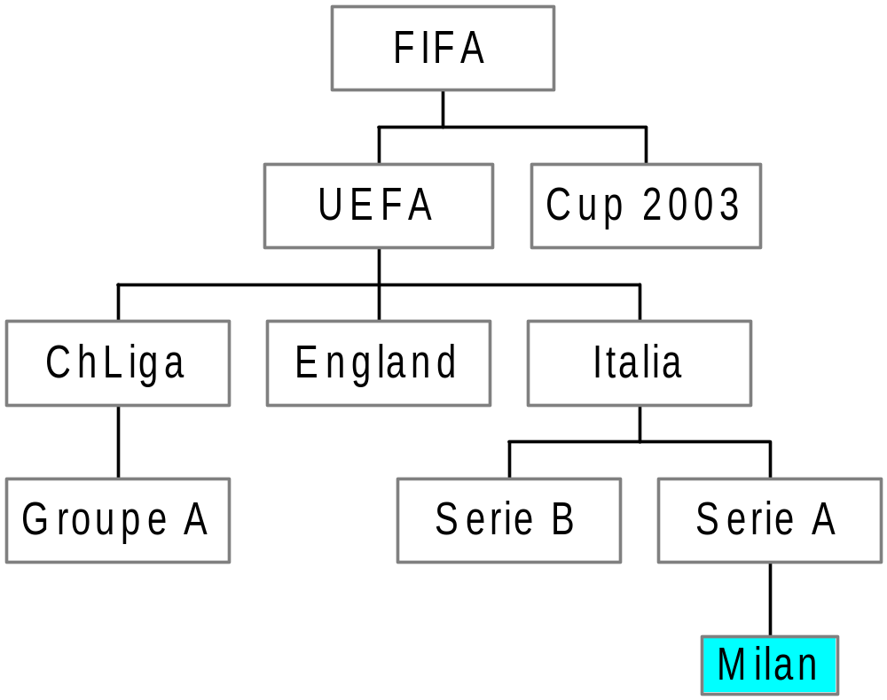
Контексти іменування. Ілюстрація

Slide 34
Визначення інтерфейсу NamingContext
Фрагмент визначення в IDL інтерфейсу NamingContext:
interface NamingContext {
. . .
void bind(in Name n, in Object obj) . . .
Object resolve (in Name n) . . .
void unbind(in Name n) . . .
NamingContext bind_new_context(in Name n) . . .
. . .
}

Slide 35
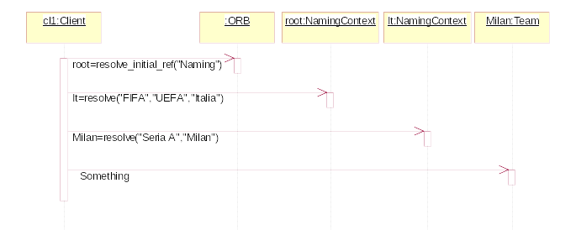
Приклад використання служби іменування
Об'єктне посилання на кореневий контекст іменування можна отримати, використовуючи операцію resolve_initial_references інтерфейсу ORB:
resolve_initial_references(“Naming”).
Параметром для цієї операції має задаватись ідентифікатор CORBA-служби, об'єктне посилання на яку бажано отримати як результат.

Slide 36
Визначення інтерфейсу ORB (фрагмент)
interface ORB {
. . .
typedef string ObjectId;
typedef sequence <ObjectId> ObjectIdList;
exception InvalidName;
ObjectIdList list_initial_services();
// повертає список ідентифікаторів
// усіх служб у реалізації CORBA
Object resolve_initial_references(
in ObjectId identifier)
Raises (InvalidName);
. . .
}

Slide 37
Служба об'єктного трейдінгу (Trading Object Service)
Схема об'єктного трейдінга:
Трейдер
2:(service request)
1:(service offer)
Клієнт (імпортер)
Клієнт (експортер)
3:(bind)

Slide 38
Служба об'єктного трейдінгу (Trading Object Service)
Служба трейдінга специфікується кількома інтерфейсами. Серед них:
Lookup – основний інтерфейс для клієнтів-імпортерів, експонує одну операцію query;
Register – основний інтерфейс для клієнтів-експортерів, експонує операції export, modify, withdraw;
Link – інтерфейс, що надає операції, притаманні федераціям трейдерів.
Окрім інтерфейсів, служба трейдінга CORBA володіє власною мовоюу визначення обмежень для формування запитів на сервіси.

Slide 39
Опис сервісів. Приклад
service CheapTransaction {
interface BackEnd;
readonly mantadory property float fee;
mantadory property sequence <Shares> on_offer;
mantadory property sequence <Shares> sought;
};
service CheapAndFastTransaction : CheapTransaction {
mantadory property float duration;
};

Slide 40
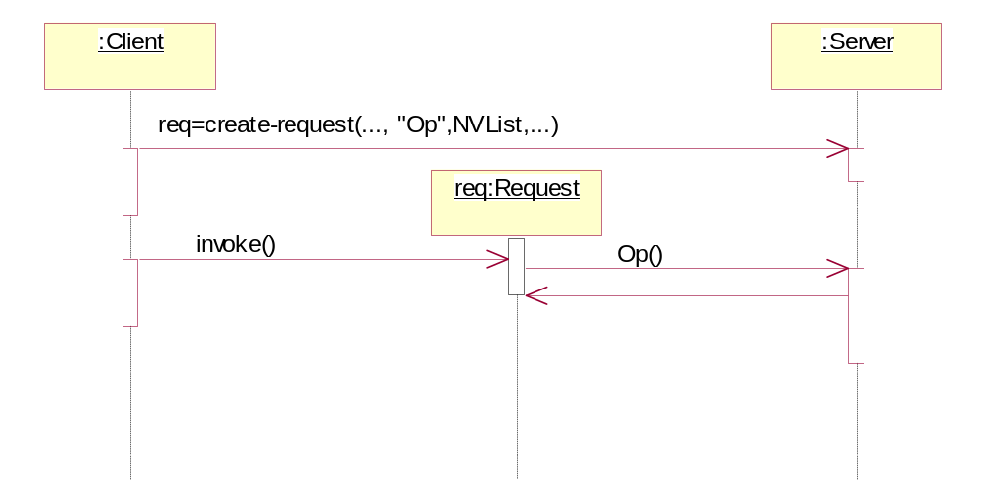
Динамічні запити у CORBA

Slide 41
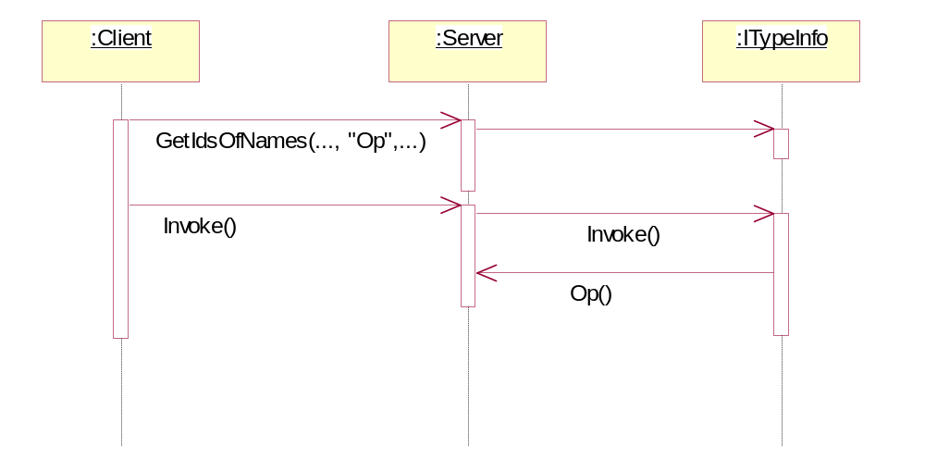
Динамічні запити у COM

